Slide 1
Ankara Üniversitesi
Dil ve Tarih-Coğrafya Fakültesi
Coğrafya Bölümü
COG 435 UZAK DOĞU
ASYA KAPLANLARI
Doç. Dr. Mutlu YILMAZ

Slide 2
ASYA KAPLANLARI
Asya Kaplanları Tayvan, Singapur, Hong Kong ve Güney Kore ekonomilerini kapsamaktadır. Ayrıca Asya'nın Dört Küçük Ejderhası (İngilizce 'de Asia's Four Little Dragons) olarak da bilinirler. Bu ülkeler ve bölgeler, 1960 ve 1990 yılları arasında yüksek büyüme oranları ve hızlı endüstrileşmeleriyle bilinirler.
21. yüzyılda, Asya’nın Kaplanları olarak bilinen bu ülkeler gelişmiş ülkeler kategorisine son derece yaklaşmışlardır. Bu dört ülkenin ekonomik politikalarındaki hedefler Japonya ve Çin ile aynı karakterdedir.
COG 435 - UZAK DOĞU

Slide 3
Genel Özellikleri
Asya Kaplanları’nın ekonomik kalkınmaları 1950’ler itibariyle gerçekleşmeye başlamıştır.
Bu tarihlerin başlangıç olması rastlantısal bir durum değildir. Aksine belirli koşulların olgunlaşmaya başlamasıyla paraleldir.
Asya Kaplanları iktisadi olarak çok hızlı bir kalkınma ve büyüme süreci yaşamışlardır. Öyle ki kalkınma hızları diğer Doğu Asya ülkelerinden iki kat, G. Asya ve G .Amerika ülkelerinden 3 kat ve Afrika ülkelerinden 5 kat fazladır.
Bu hızlı kalkınma sürecini gerçekleştirmede en önemli faktörlerden biri ekonomide devletçiliği benimsemeleridir.
COG 435 - UZAK DOĞU

Slide 4
Genel Özellikleri
Bu dört ülke ve bölgenin ortak özellikleri ise şu şekilde sıralanabilir;
Zenginleşmiş endüstrileşmiş ülkelere ihracata odaklanmak,
Zenginleşmiş endüstrileşmiş ülkelerle ticaret dengesi,
On yıllarca iki haneli büyüme rakamları,
Önceki yıllarda demokratik olmayan ve otoriter sayılabilecek rejimlere sahip olmaları,
Yüksek Amerikan sermayesi,
Yüksek oranda ekonomik özgürlük.
COG 435 - UZAK DOĞU

Slide 5
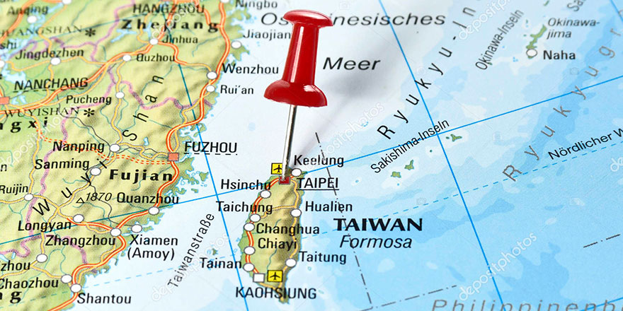
Tayvan
Coğrafi Konum
Tayvan, Pasifik Okyanusunda, Çin Halk Cumhuriyeti'nin Güney doğusunda yer almaktadır.
Adanın kuzeyinde yer alan başkent Taipei, politika, finans ve ticaret merkezidir.
Siyasi ve İdari Yapı
Tayvan 1895-1945 yılları arasında Japon işgali altında kalmıştır. 1949 yılında Çin Komünist Partisi tarafından yenilen bir grup Tayvan'a geçmiştir. Bu idare Çin Halk Cumhuriyeti tarafından tanınmamıştır. Bu gün Tayvan Çin Halk Cumhuriyeti ile ekonomik ve siyasi alanda yakın ilişkiler içinde bulunmaktadır.
COG 435 - UZAK DOĞU

Slide 6
Tayvan
İlk Asya kaplanı olma özelliğini taşıyan Tayvan’da 1950’lerin başında ithal ikameci politikaları uygulamaya konulmuştur. Gümrük tarifeleri arttırılarak bazı mallara kotalar getirilmiştir.
1970’lerde petrol kriziyle birlikte ekonomik anlamda sermaye yoğun sahalardan teknoloji yoğun sahalara kayan politikalar geliştirilmiştir.
1990'larda birçok emek-yoğun üretim yapan Tayvan firması, üretim merkezlerini ucuz işgücünün olduğu Çin'e kaydırmıştır. 1990 yılından bu yana, Çin’deki Tayvan kaynaklı yatırımların 100 milyar doları geçtiği düşünülmektedir. 2015 yılında Tayvan dışına yapılan yatırımların %51’nin Çin’e yapıldığı kaydedilmiştir.
COG 435 - UZAK DOĞU

Slide 7
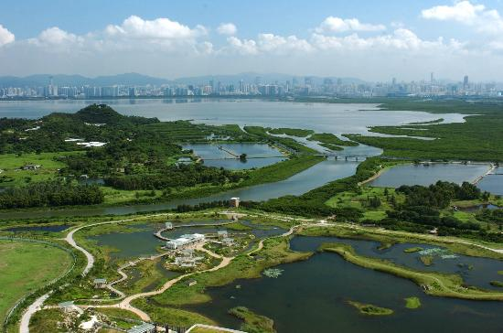
Hong Kong
DEVLETİN ADI: Hong Kong Özel İdare Bölgesi (SAR)/Çin Halk Cumhuriyeti
BAŞKENTİ: Hong Kong
Yüzölçümü 1.100 km2
NÜFUSU: 7.070.000
RESMİ DİLİ: Çince (Kanton Lehçesi) ve İngilizce
Dinler: Budizm, İslam, Hristiyanlık Etnik Yapı Çinli (%95) ve diğerleri
PARA BİRİMİ: Hong Kong Doları
Hong Kong ,Çin’in güney kıyısında bulunan, 1 Temmuz 1997 tarihine kadar Britanya Krallığına bağlı sömürge ve adalar grubuyken, bu tarihten itibaren Çin Halk Cumhuriyeti'ne bağlı özel yönetim bölgesi olmuştur. Hong Kong, Asya'nın en büyük serbest pazarı ve limanı, en işlek ticaret, endüstri ve turizm merkezidir.
COG 435 - UZAK DOĞU

Slide 8
Hong Kong
Hong-Kong'da ticaret ve sanayi II. Dünya Savaşından sonra çok gelişmiştir.
Hong-Kong; tekstil endüstrisi, hafif sanayi (oyuncak, radyo,elektronik), sinema endüstrisi, az da olsa ağır sanayi (gemi inşası, çimento ve demir sanayi) ve özellikle bankacılıkla büyük bir ticaret merkezidir.
Güney Kore, elektronik alanında ihracatın kalbini oluşturmaktadır.
Hong-Kong büyük bir ticaret merkezi olması dolayısıyla sanayi hızla gelişmektedir. İhracatının en önemli kısmı (giyecek ve çeşitli sanayi ürünleri) özellikle ABD ve İngiltere ile yapılır. Dünyanın en büyük üçüncü döviz rezervine sahip ülkesidir.
COG 435 - UZAK DOĞU

Slide 9
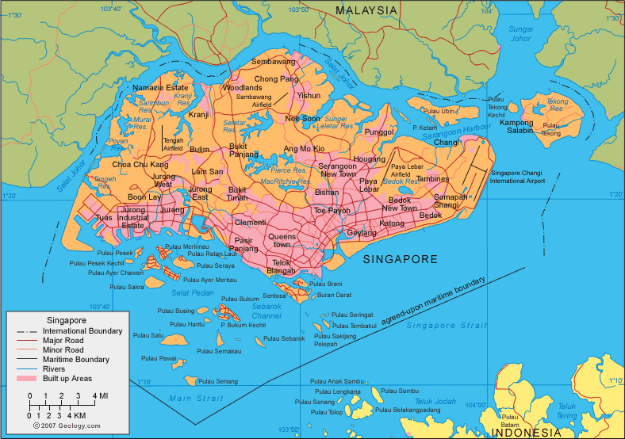
Singapur
Singapur, Endonezya ve Malezya toprakları arasına sıkışmış, Dünya’da sayılı şehir devletleri arasında sayılan, yalnızca 719,1 km²’lik bir alan kaplayan küçük bir ada devletidir.
Başkenti Singapur’dur.
Ülkede farklı 4 dinden (Budizm, İslamiyet, Hristiyanlık ve Hinduizm), farklı ırkta(Çinli,Malaylı,Hintli) ve farklı dili (Çince, Malayca, İngilizce ve diğer) konuşan 5,6 milyon insan bir arada yaşamaktadır.
COG 435 - UZAK DOĞU

Slide 10
Singapur
Singapur’un başarısında etkili olan 5 önemli faktör şu şekildedir;
Siyasi istikrar ve hukuki reformlar
Yolsuzluğa son vermek
Eğitim reformu
Yeni iş kollarının yaratılması
Devlet teşebbüslerinin para kazanmak ve daha fazla istihdam yaratmak üzere yapılandırılması
Singapur ekonomik olarak çok kısa bir süre içinde yapılanarak dünya çapında önemli bir;
Liman ve serbest ticaret merkezi,
Dünyanın önemli petro-kimya ve elektronik üreticilerinden birisi,
Bölgede başarılı bir finans ve bankacılık merkezi,
Gelişen ticaret koşullarına uyum ve hızlı adaptasyon kabiliyetinin de etkisiyle dünya çapında önemli bir transit ticaret merkezi konumuna ulaşmıştır.
Singapur’un önde gelen sanayi dalları arasında gemi yapımcılığı, petrol rafinerileri, elektronik aletler, tekstil, gıda ve kereste sayılabilir.
Turizm ve balıkçılık da önemli sektörler arasındadır.
İşçi gücünün %33’ü hizmetler sektöründe istihdam edilirken, %20’si imalat sanayinde, tarım alanında ise %2 gibi küçük bir kısım çalışmaktadır.
COG 435 - UZAK DOĞU

Slide 11
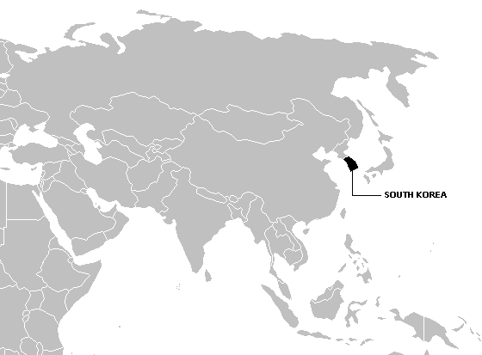
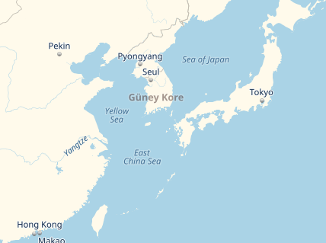
Güney Kore
Başkent: Seul
Yüzölçümü: 98.454 km2
Nüfusu: 50.503.933
Resmi Dili: Korece
Dini: Budizm, Konfüçyanizm(Konfüçyüsçülük), Hıristiyanlık
Asya’nın doğusunda Kore Yarımadasının 38° enleminin güneyinde yer almaktadır. Kuzeyinde Kore Demokratik Halk Cumhuriyeti, batısında Sarıdeniz, doğusunda Japon Denizi, güneyinde Doğu Çin Denizi bulunur.
COG 435 - UZAK DOĞU

Slide 12
Güney Kore
Güney Kore’nin ekonomik gelişimi;
1950-1960’lı yıllar: Bu dönemde dünyanın en fakir ülkelerinden biri konumundadır. ABD yardımları ile ekonomik anlamda toparlanma çabalarına girilmiştir. Geliştirilen ekonomi politikaları ise yurt dışından ithal etmek yerine üretimin yurt içinde gerçekleştirilmesi, eğitim yatırımlarına ağırlık verilmesi şeklindedir.
1962-1970’lı yıllar: Kalkınma planları uygulanmış, ihracat odaklı sanayileşme hedeflenmiş, özel sektörünü teşvik edici uygulamalar geliştirilmiş ve dışa açık ihracata yönelik büyüme modeli benimsenmiştir.
1970-1980’li yıllar: Ekonomik İstikrar ve Büyüme İçin Hükümet Kararnamesi yayınlanmış, hafif sanayi mallarından ağır ve kimyasal sanayi mallarının üretimine ve ihracatına yönelik ekonomi politikası belirlenmiş ve kapsamlı istikrar politikası ilan edilmiştir.
1980-1990’lı yıllar: İstikrar politikaları uygulanmaya başlamış, vergi reformu yapılmış, enflasyon oranı düşmüş, dış rekabet gücü, verimlilik ve büyüme oranında artış yaşanmıştır.
1990 ve günümüz: Yedinci Beş Yıllık Kalkınma Planı yerine, “Yeni Ekonomi Beş Yıllık Plan’ı yürürlüğe girmiştir. Küreselleşme, finansal liberalizasyon, sanayileşme ve teknolojik gelişme, hükümetin önem verdiği temel öncelikler olarak belirlenmiştir.
COG 435 - UZAK DOĞU

